Slide 1
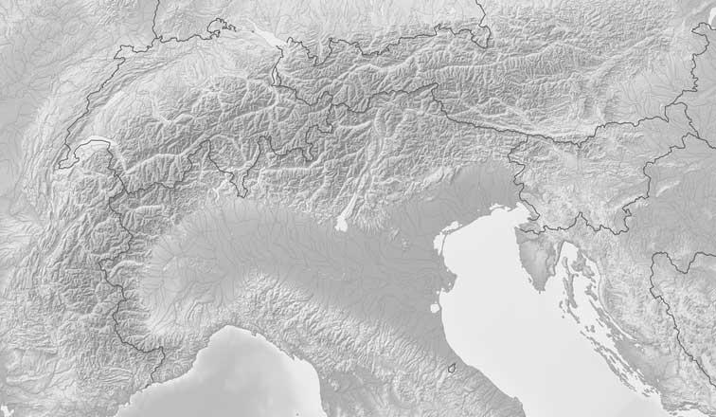

Géographie alpine
Qualification hiver

Slide 2
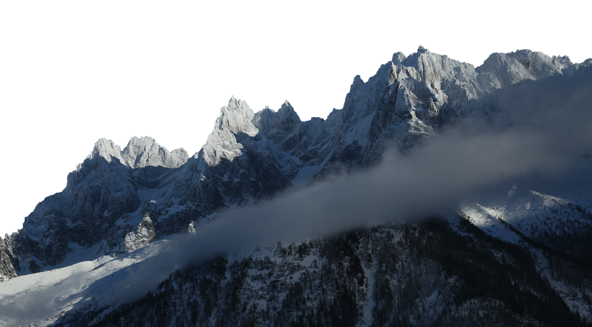
Sommaire
Les Alpes
La formation
Les implantations de la 27° BIM
Les massifs des alpes françaises

Slide 3
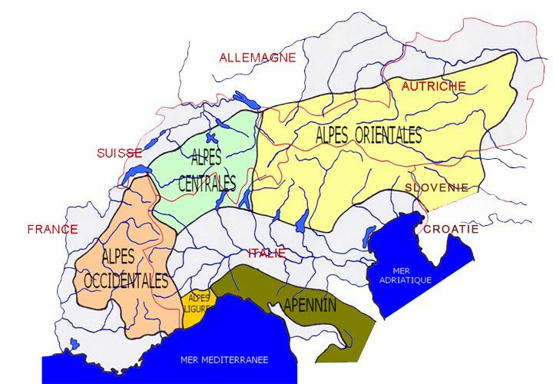
les Alpes
Notes:
Vue globale des Alpes

Slide 4



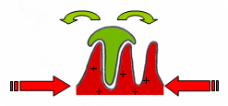
Il y a 500 millions d’années...
Primaire (- 500 millions d’années)
Chaîne arasée par l'érosion
Secondaire (- 200 millions d’années)
Affaissement, recouvrement par les mers, dépôt de sédiments
Les sédiments s'enfoncent
Les sédiments sont expulsés par le socle cristallin
Notes:
Primaire (- 500 millions d’années)
Chaîne arasée par l'érosion
Secondaire (- 200 millions d’années)
Affaissement général et formation d'une fosse marine
Recouvrement par les mers
Dépose de sédiments
Mouvements des plaques continentales, d'où accentuation des fosses
Les sédiments s'entassent et s'enfoncent
Ils sont ensuite expulsés, par compression, par le socle cristallin

Slide 5
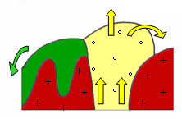
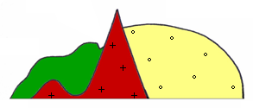
Il y a 60 millions d’années...
Tertiaire (- 60 millions d’années)
Montés des roches plutoniques et métamorphiques
Glissement des sédiments vers l'ouest
Ouest
Est
Quaternaire (- 3 millions d’années)
Soulèvement des massifs centraux
Accentuation du glissement des sédiments
Formation du sillon alpin
Rétrocharriage des roches métamorphiques
Ouest
Est
Notes:
Tertiaire (- 60 millions d’années)
Soulèvement des massifs internes
Montés des roches plutoniques et métamorphiques
Glissement des sédiments vers l'ouest
Fin tertiaire, début Quaternaire (- 3 millions d’années)
Soulèvement des massifs centraux
Accentuation du glissement des sédiments
Formation du sillon alpin
Rétrocharriage des roches métamorphiques

Slide 6
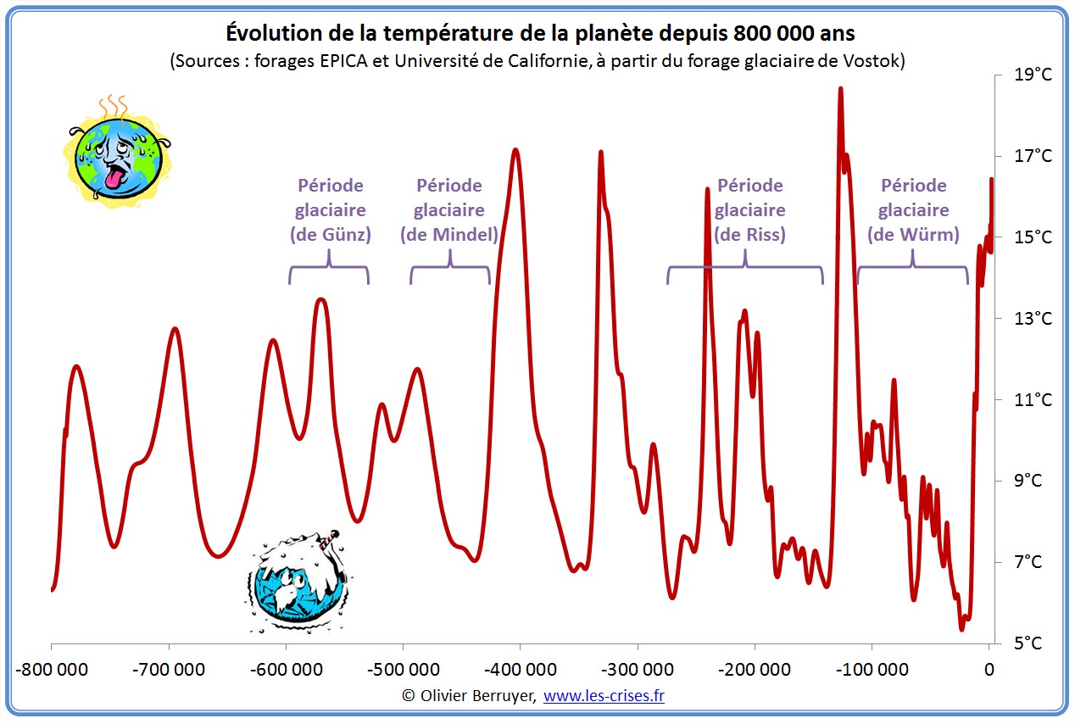
Entre 900 000 et 10 000 ans...
4 périodes de glaciations
Erosion
Formation des lacs
Moraines
Creusement des vallées
Notes:
4 grandes périodes :
Les quatre époques les plus récentes de glaciation mondiales sont, dans l'ordre d'ancienneté décroissante, celles de Günz (- 900.000 ans), Mindel (- 400.000 ans), Riss (- 180.000 à - 100.000 ans) et enfin Würm (- 70.000 à - 20.000 ans).
Refaçonnage du relief :
Erosion
Formation des lacs
Moraines
Creusement des vallées

Slide 7
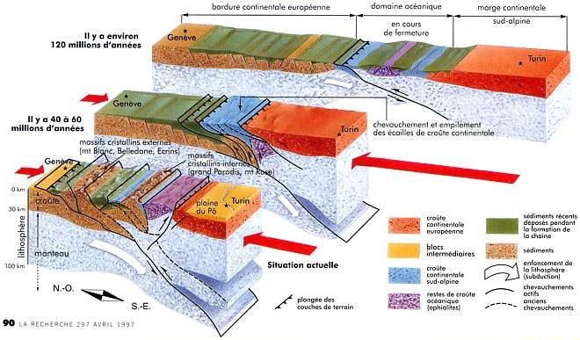
Formation des Alpes

Slide 8
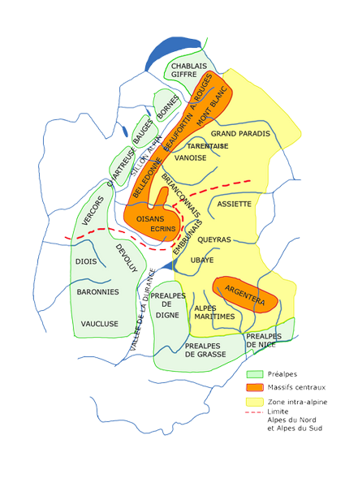
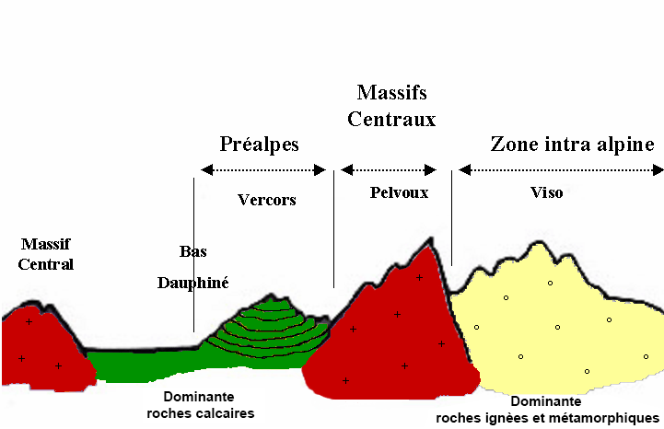
De nos jours !

Slide 9
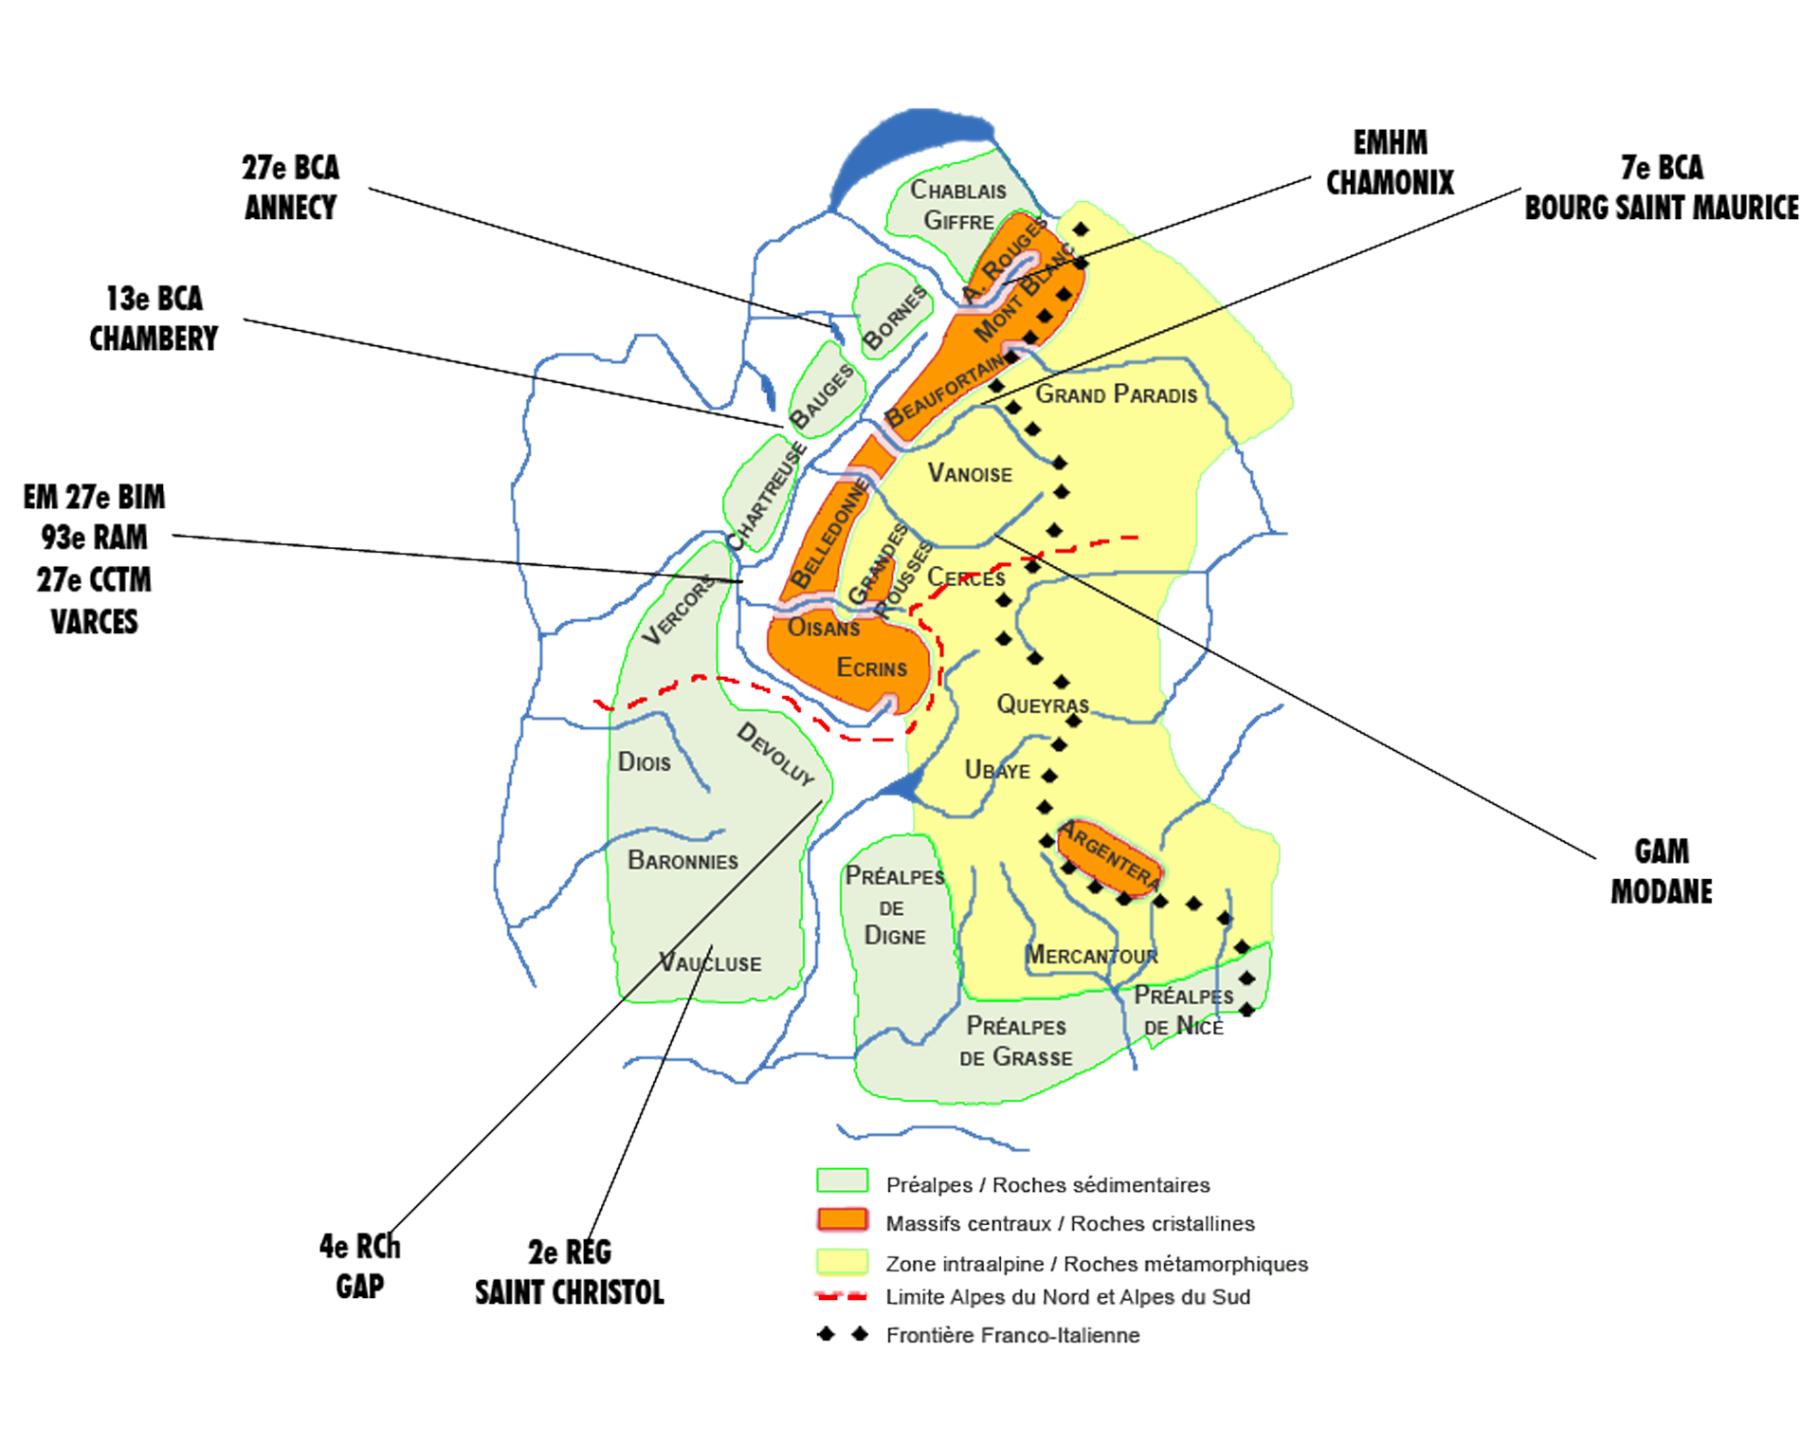
Les implantations de la 27e BIM

Slide 10
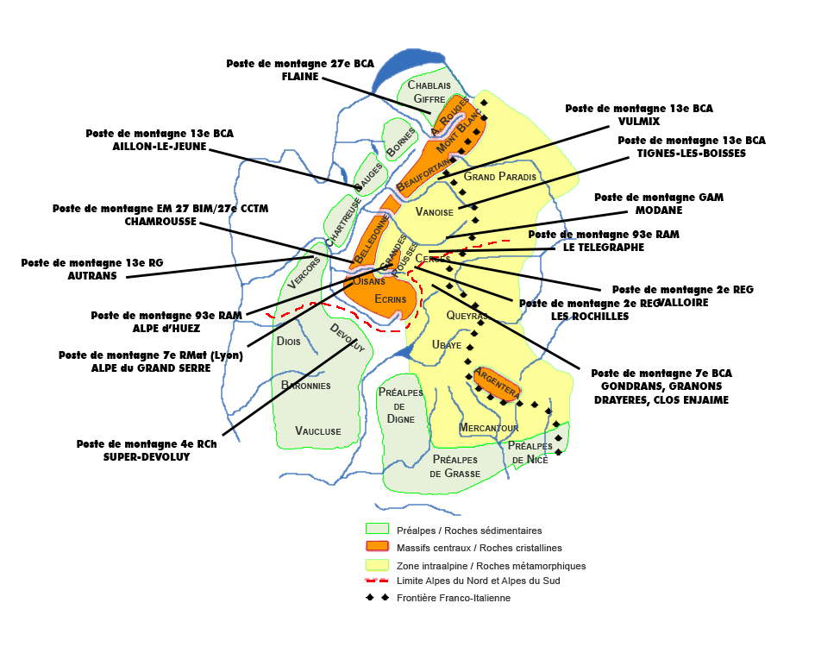
Les implantations de la 27e BIM
Postes de montagne

Slide 11
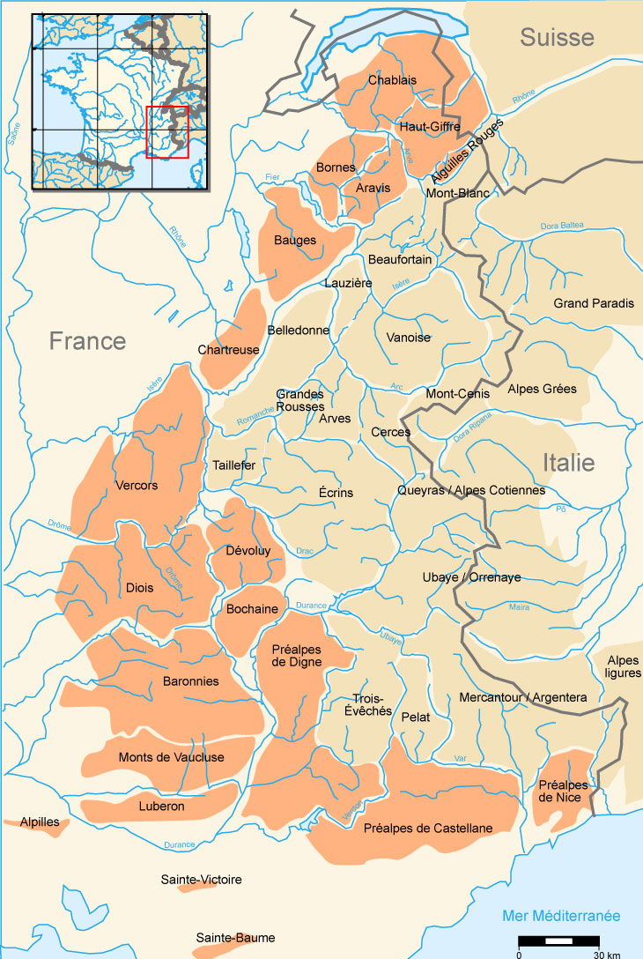
Les massifs des Alpes françaises en détail
Cliquer sur la carte interactive !
Notes:
Lien vers Eform : Massifs des alpes

